Slide 1
Europske direktive, korištenje sredstava iz EU fondova i iskustva JKP Slovenije XXIII. Skupština Udruženja preduzeća komunalne privrede u FBiH
Sarajevo, 12. 12. 2024
Sebastijan Zupanc
Direktor Komore komunalne privrede Slovenije

Slide 2
Opšte činjenice
Direktiva o vodi za piće (DWD)
Kibernetička sigurnost (Direktiva o mjerama za visoku zajedničku razinu kibernetičke sigurnosti u Uniji (NIS2))
Prilagođavanje klimatskim promjenama – odpornost infrastrukture, ugljični otisak, energetska neutralnost ... (Green Deal, Tehničke smjernice za jačanje klimatske otpornosti infrastrukture u periodu
2021-2027 (EC))
Direktiva o pročišćavanju komunalnih otpadnih voda (UWWTD)
Izvještavanje o održivosti (Corporate Sustainability Reporting Directive (CSRD), European Sustainability Reporting Standards (ESRS))
Kritična infrastruktura, bitne usluge (Critical Entity Resilience Directive (CERD))

Slide 3
Direktiva o vodi za piće (DWD)
Države članice EU (DČ) osiguravaju zdravu i čistu vodu za piće.
DČ osiguravaju da se mjere temelje na načelu predostrožnosti i da ne dovode do pogoršanja postojeće kvalitete vode za piće ili povećanja onečišćenja vode namijenjene za pripremu vode za piće.

Slide 4
Direktiva o vodi za piće (DWD)
3. Smanjenje gubitaka vode:
DČ osiguravaju da se procjena razine gubitaka vode provodi korištenjem ILI ili druge odgovarajuće metode (IJS opskrbljuje ≥10 000 m3/dan ili opslužuje ≥50 000 ljudi).
DČ informiraju Europsku komisiju (EK) o rezultatima procjene do 12. 1. 2026.
Do 12. 1. 2028 EK će donijeti delegirani akt kojim se postavlja prag za pripremu akcijskih planova za smanjenje gubitaka vode na temelju ILI ili druge odgovarajuće metode i uzimajući u obzir procjene država članica i prosječnu razinu gubitaka vode u EU.
DČ u kojima je stopa gubitka vode iznad praga utvrđenog u delegiranom aktu dostavljaju EK-u akcijski plan s mjerama za smanjenje stope gubitka vode u roku od dvije godine nakon donošenja delegiranog akta (januar 2030).

Slide 5
Direktiva o vodi za piće (DWD)
Države članice osiguravaju da se koristi pristup temeljen na riziku koji pokriva cijeli lanac snabdevanja (područje doprinosa, crpljenje, priprema, skladištenje i distribucija vode do točke usklađenosti.
Procjena i upravljanje rizikom u područjima doprinosa (čl. 8.) – prvi put do 12. 7. 2027, zatim u razmacima od najmanje 6 godina.
Ocjena rizika i upravljanje sa njima za svaki sistem izvodi IJS (čl. 9.) – prvi put do 12. 1. 2029, zatim u razmacima od najmanje 6 godina.
Ocjena kućne vodovodne instalacije (čl. 10.) - prvi put do 12. 1. 2029. godine, zatim u razmacima od najmanje 6 godina.

Slide 6
Direktiva o pročišćavanju gradskih otpadnih voda (UWWTD)
Uspostavljeni kanalizacijski sistem za aglomeracije veće od 2000 ES (za aglomeracije od 1000 do 2000 ES rok priključenja je 31. 12. 2035).
Sekundarno čišćenje za aglomeracije veće od 2000 ES (za aglomeracije između 1000 i 2000 ES do 31. 12. 2035).

Slide 7
Direktiva o pročišćavanju gradskih otpadnih voda (UWWTD)
3. Tercijarno pročišćavanje (rokovi se odnose samo na komunalne uređaje za pročišćavanje koji nisu imali tercijarni tretman na dan stupanja na snagu direktive):
Komunalni uređaji za pročišćavanje otpadnih voda veći od 150.000 ES – 30 % do 31.12.2033, 70 % Do 31. 12. 2036 i 100% do 31. 12. 2039.
Aglomeracije veće od 10.000 ES u osjetljivim područjima – 20 % do 31. 12. 2033, 40 % do 31. 12. 2036, 60 % do 31. 12. 2039. i 100 % do 31. 12. 2045.
4. Kvartarno pročišćavanje:
Komunalni uređaji za pročišćavanje otpadnih voda veći od 150.000 ES – 20 % do 31. 12. 2033., 60 % do 31. 12. 2039 i 100 % do 31. 12. 2045.
Aglomeracije veće od 10.000 ES, u područjima s rizikom od mikropolutanata – 10 % do 31. 12. 2033, 30 % do 31. 12. 2036, 60 % do 31. 12. 2039 i 100 % do 31. 12. 2045.

Slide 8
Direktiva o pročišćavanju gradskih otpadnih voda (UWWTD)
Energetska neutralnost:
DČ osiguravaju da ukupna godišnja energija iz obnovljivih izvora proizvedena na licu mjesta ili drugdje od strane ili u ime vlasnika ili operatera komunalnih postrojenja za pročišćavanje otpadnih voda za pročišćavanje otpadnih voda iznosi 10 000 PE i više, bez obzira na to koristi li se energija vlasnica ili operatera u svom komunalnom postrojenju za pročišćavanje otpadnih voda ili drugdje, na nacionalnoj razini ekvivalentno najmanje:
20 % ukupne godišnje potrošnje energije u takvim postrojenjima do 31. 12. 2030,
40 % ukupne godišnje potrošnje energije u takvim postrojenjima do 31. 12. 2035,
70 % ukupne godišnje potrošnje energije u takvim postrojenjima do 31. 12. 2040,
100 % ukupne godišnje potrošnje energije takvih postrojenja do 31. 12. 2045.
Proizvodnja energije iz obnovljivih izvora od strane vlasnika ili operatera komunalnog uređaja za pročišćavanje otpadnih voda ne smije uključivati ​​kupnju energije iz obnovljivih izvora.

Slide 9
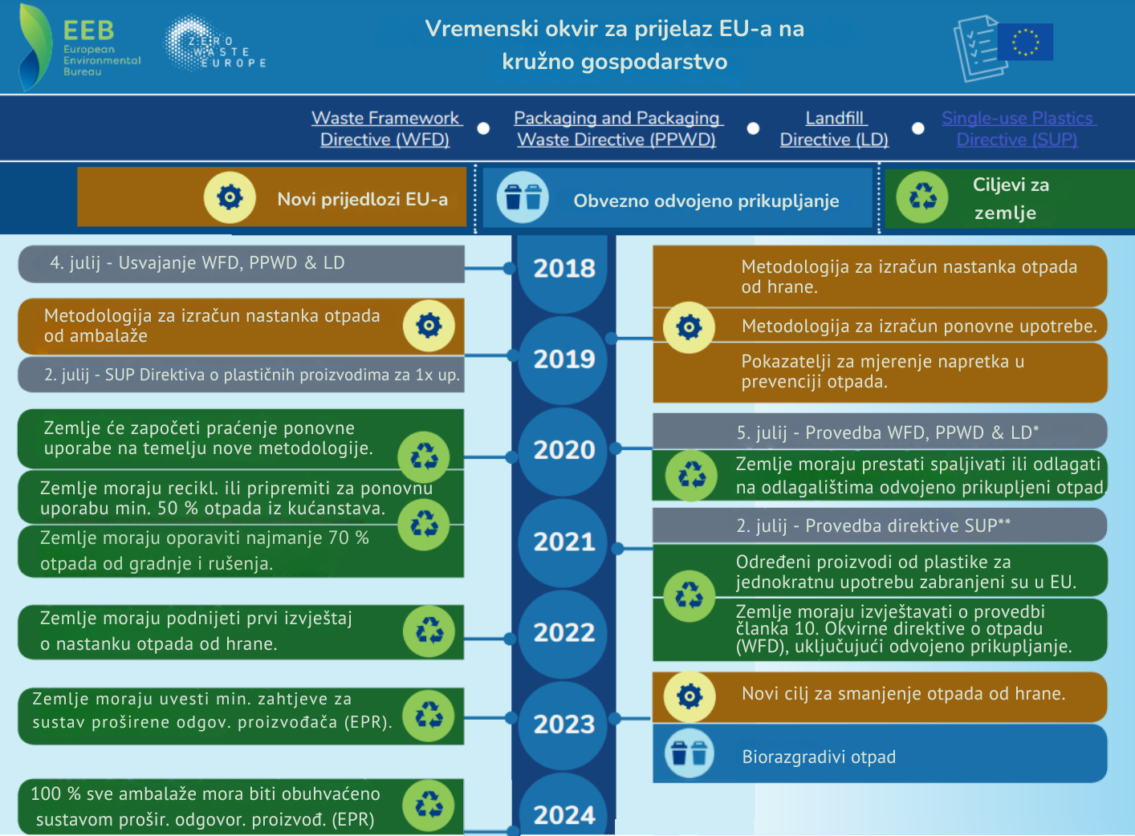
Okolinski ciljevi gospodarenja komunalnim otpadom
*Provedba Okvirne direktive o otpadu (WFD), Direktive o plastici za jednokratnu uporabu (PPWD) i Direktive o odlagalištima (LD)
**Provedba Direktive o plastičnim proizvodima za jednokratnu uporabu (SUP).

Slide 10
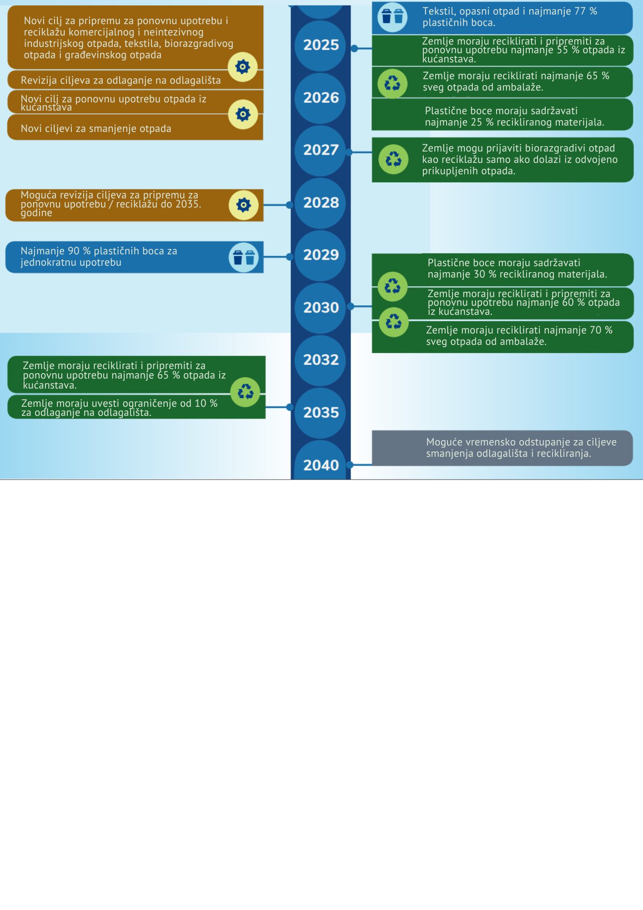
Okolinski ciljevi gospodarenja komunalnim otpadom

Slide 11
Financijska pomoć budućim članicama i punopravnim članicama EU
A. IPA III: Instrument pretpristupne pomoći EU (2021-2027)
Proračun za 7-godišnji program iznosi 14,162 milijarde EUR za 8 zemalja (Albanija, Bosna i Hercegovina, Island, Kosovo, Crna Gora, Sjeverna Makedonija, Srbija i Turska).
Njegov opšti cilj je pomoći korisnicima IPA III da se usklade s pravilima, standardima, politikama i praksama EU-a kako bi se pripremili za članstvo u EU-u promicanjem političkih, institucionalnih, pravnih, administrativnih, društvenih i gospodarskih reformi.
Postavlja specifične ciljeve za:
B. EU fondovi za članice (Kohezija, centralizirani natječaji ...). Iznos ovisi o financijskoj perspektivi EU.
jačanje efikasne javne uprave, strukturne reforme i dobro upravljanje
podpora teritorijalne kohezije i prekogranične suradnje
jačanje pravne države, demokratije, ljudskih prava te gospodarskog i društvenog razvoja
promicanje zaštite okoliša i niskougljičnog gospodarstva
formuliranje pravila, standarda, politika i praksi

Slide 12
Pretpristupni pregovori ključni su za uspješnu tranziciju
Pregovarajte o što dužim prijelaznim periodima kako biste postigli ekološke ciljeve. Smanjenje očekivanih ekoloških ciljeva.
Povezivanje postizanja ekoloških ciljeva s EU fondovima (kohezija ...).
Hrvatska je bila uspješnija od Slovenije. Ostale zemlje zapadnog Balkana moraju biti još bolje.
Nakon završetka pregovora, praktički je nemoguće dobiti dodatne ustupke od EU.
Ukoliko se dogovoreni ciljevi ne ostvare, slijede opomene, tužbe i novčane kazne.

Slide 13
Iskustvo u planiranju i izgradnji komunalne infrastrukture
Europska sredstva za izgradnju infrastrukture nisu dar. Sredstva so namenska s ciljem smanjenja razkoraka između stalnih DČ i članica u pristopu EU.
Educirati prave ljude za prijavu na EU natječaje i izvođenje projekata. Edukacija bi se trebala odvijati već u pretpristupnom razdoblju na IPA projektima. Iskustvo je ključno.
Več sada planirajte investicije. I izradite projektnu dokumentaciju na zalihu sukladno EU zahtjevima – „projekti moraju čekati u ladici“ na korištenje čim se raspišu natječaji.

Slide 14
Iskustvo u planiranju i izgradnji komunalne infrastrukture
Pažljivo dimenzionirajte: Predimenzionirani objekti stvaraju nepotrebne troškove i probleme općinama i upraviteljima.
Koncisije privatnih podužeča su na kratak rok dobro rešenje, na duže vrijeme su veoma skupe za stanovništvo.
Upravitelji komunalne infrastrukture MORAJU sudjelovati već u procesu izgradnje (izvođači radova, nadzor, upoznavanje operatera s objektima, edukacija).
Najjeftinija rješenja općenito su dugoročno najskuplja. Ne štedite na kvalitetnim materijalima.
Nadzor u svim fazama investicije (projektiranje, troškovnik, izbor izvođača sa iskustvom, kvaliteta izvedenih radova ...).

